Slide 1
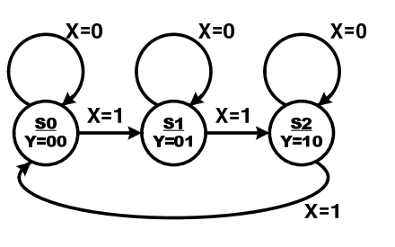
moore 2

Slide 2
Moore Machine Ring Counter 을 이용한 설계
이 회로는 의 값을 받아 초기화 하고 의 입력을 받아 가 변하도록 설계 RESETN , X State
된다 각 일 때 로 출력되는 값은 . State LED “10000000”, “01000000”, “00100000”,
… , “00000010”, “00000001”, “10000000”, “01000000”, .. 의 순서로 계속 값
이 반복되도록 설계된다.
이 회로에서 과 는 버튼 스위치 의 입력에 연결하고 출력 의 비 RESETN X SW1, SW2 , Y 8
트 데이터는 개의 에 연결하여 장비에서 회로의 동작을 확인해 보자 8 LED ,

Slide 3
module HB_MOORE_RING(
RESETN,X, Y);
input RESETN;
input X;
output [7:0] Y;
reg [7:0] Y;
reg [2:0] RING_STATE;
parameter S1=3'b000, S2=3'b001, S3=3'b010, S4=3'b011;
parameter S5=3'b100, S6=3'b101, S7=3'b110, S8=3'b111;
always @(posedge RESETN or posedge X)
begin
if (RESETN) RING_STATE = S1;
else
case(RING_STATE)
S1 : RING_STATE = S2;
S2 : RING_STATE = S3;
S3 : RING_STATE = S4;
S4 : RING_STATE = S5;
S5 : RING_STATE = S6;
S6 : RING_STATE = S7;
S7 : RING_STATE = S8;
S8 : RING_STATE = S1;
default : RING_STATE = S1;
module HB_MOORE_RING(
RESETN,X, Y);
input RESETN;
input X;
output [7:0] Y;
reg [7:0] Y;
reg [2:0] RING_STATE;
parameter S1=3'b000, S2=3'b001, S3=3'b010, S4=3'b011;
parameter S5=3'b100, S6=3'b101, S7=3'b110, S8=3'b111;
always @(posedge RESETN or posedge X)begin
if (RESETN) RING_STATE = S1;
else
case(RING_STATE)S1 : RING_STATE = S

Slide 4
endcase
end
always @(RING_STATE)begin
case(RING_STATE)
S1 : Y <= 8'b10000000;
S2 : Y <= 8'b01000000;
S3 : Y <= 8'b00100000;
S4 : Y <= 8'b00010000;
S5 : Y <= 8'b00001000;
S6 : Y <= 8'b00000100;
S7 : Y <= 8'b00000010;
S8 : Y <= 8'b00000001;
default : Y = 8'b00000000;
endcase
end
endmodule

Slide 5
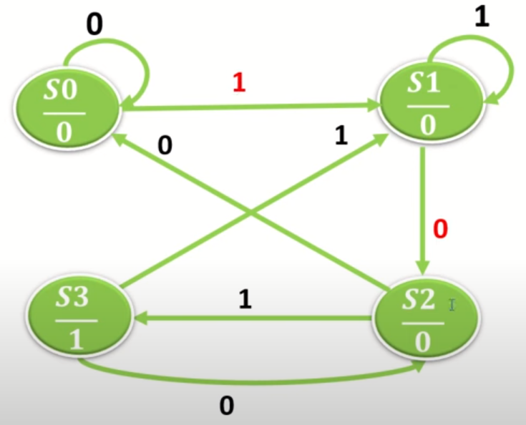
moore 101 detector

Slide 6
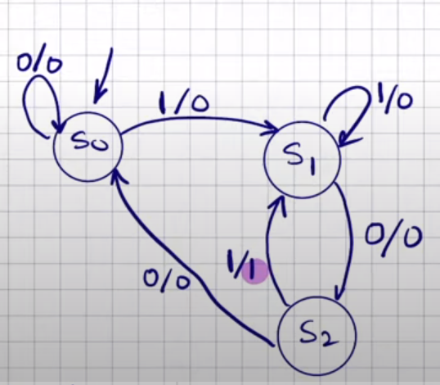
mealy_101_dector diagram

Slide 7
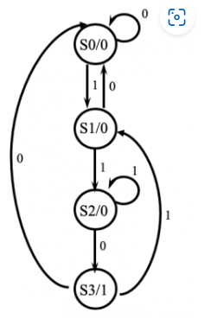
moore 110dector

Slide 8
module moore110(input clk, input reset, input din, output dout,output reg [1:0] state);
parameter S0 = 2'b00, S1=2'b01, S2=2'b10, S3=2'b11 ;
reg [1:0] state;
always @(posedge clk or negedge reset) begin
if(!reset) begin
state <= S0; end
else begin
case(state)
S0: begin
if(din) state <= S1;
else state <= S0; end
S1: begin
if(din) state <= S2;
else state <= S0; end
S2: begin
if(~din) state <= S3;
else state <= S2; end

Slide 9
S3: begin
if(din) state <= S1;
else state <= S0; end
endcase
end
end
assign dout = (state==S3);
endmodule

Slide 10
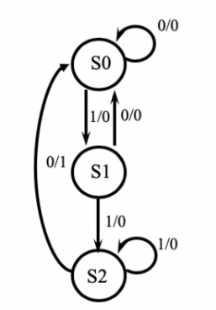
mealy110 dector

Slide 11
module mealy110(input clk, input reset, input din, output reg [1:0] state, output dout);
parameter [1:0] S0=2'b00, S1=2'b01, S2=2'b10 ,S3=2'b11;
always @(posedge clk or negedge reset) begin
if(!reset) begin
state <= S0; end
else begin
case(state)
S0: begin
if(din) state <= S1;
else state <= S0; end
S1: begin
if(din) state <= S2;
else state <= S0; end
S2: begin
if(din) state <= S2;
else state <= S0; end
endcase
end
end
assign dout = (state == S2) && (din==0) ;
endmodule

Slide 12
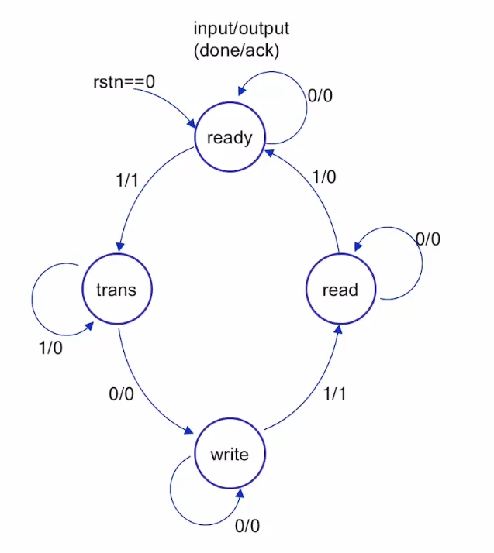
rw mealy

Slide 13
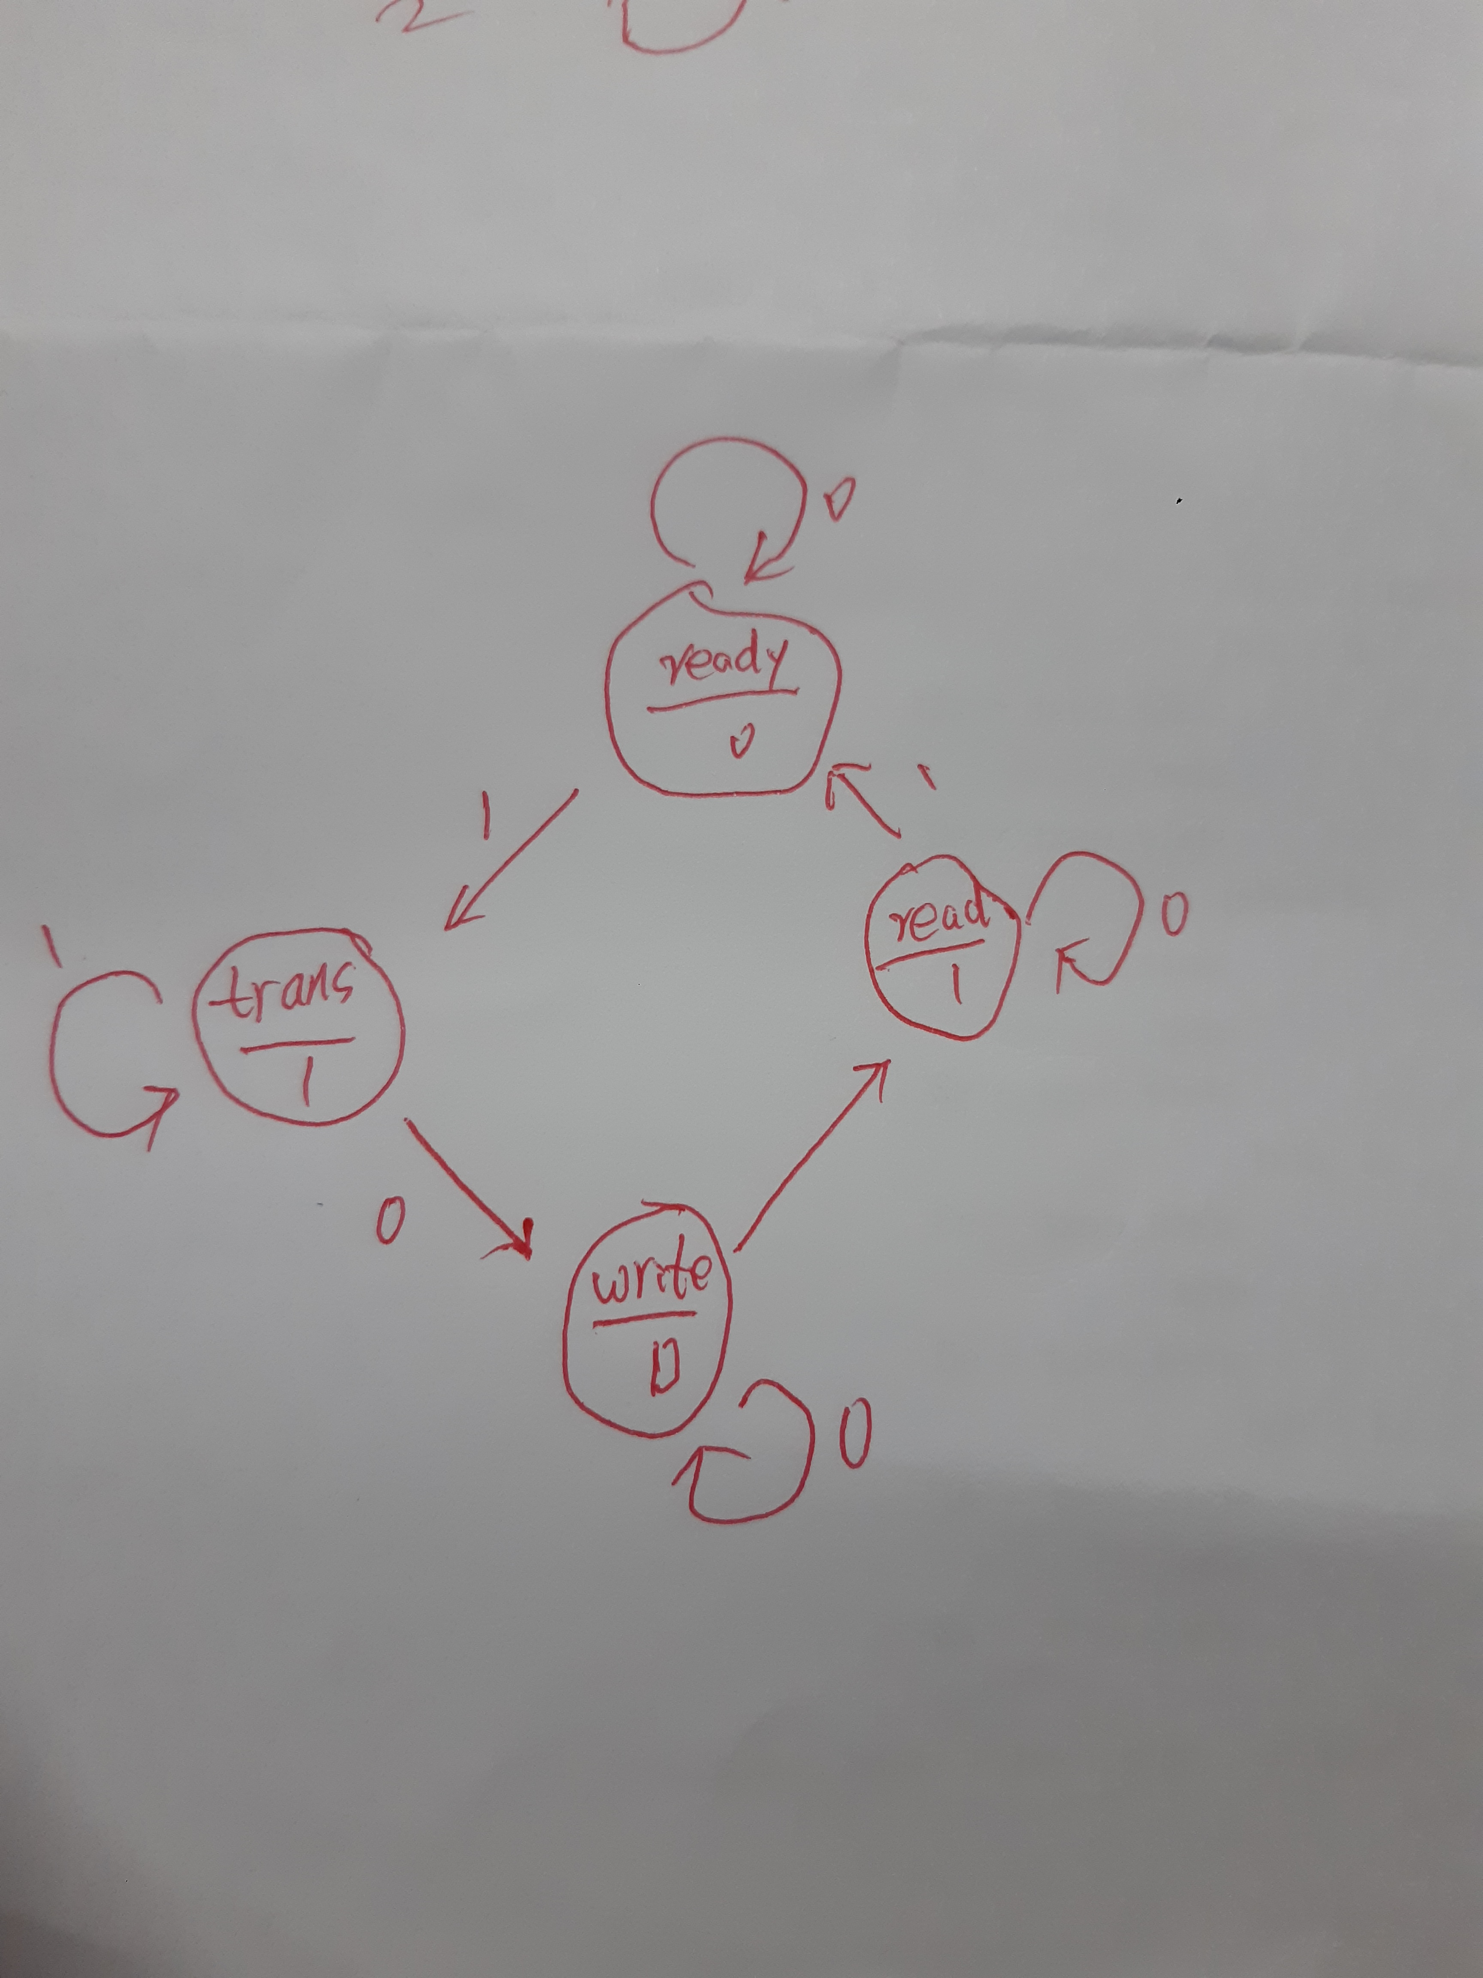
rwmoore

Slide 14
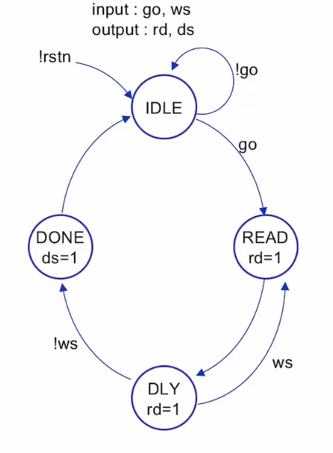
rwmoore1

Slide 15
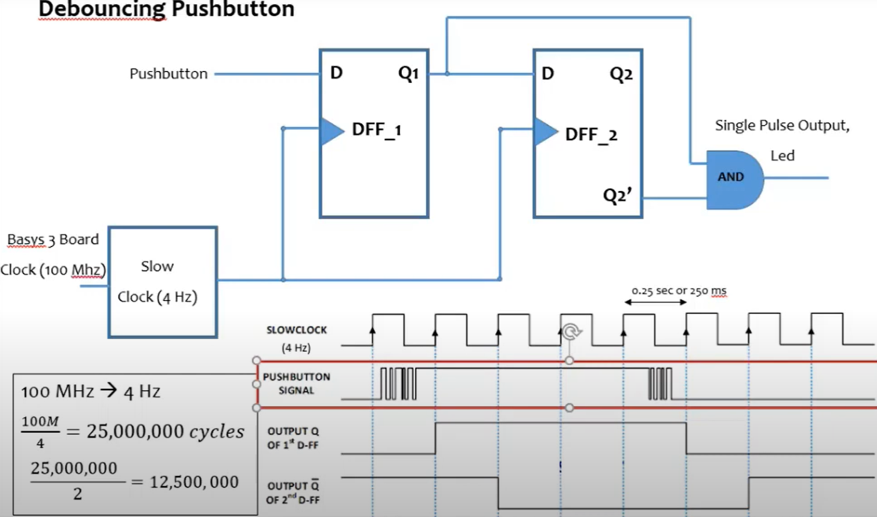

Slide 18
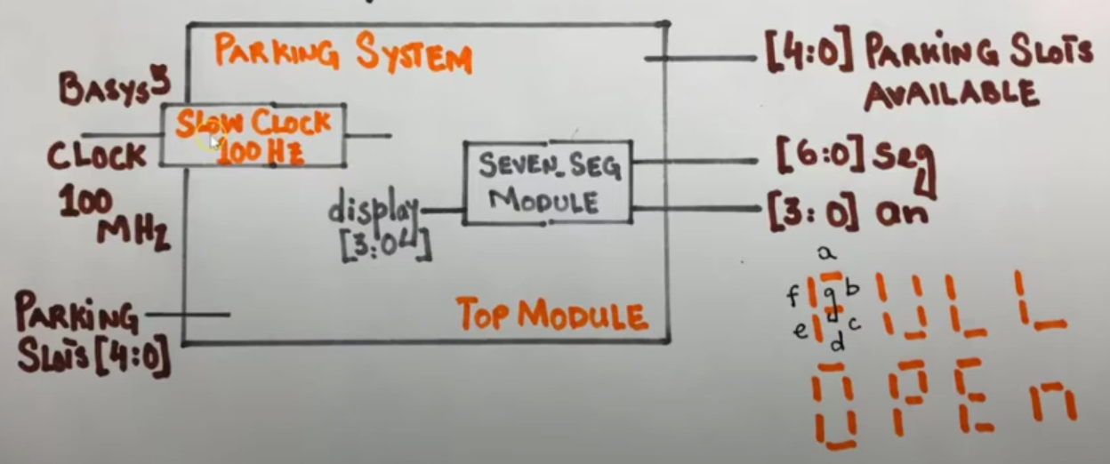

Slide 20
